Slide 1
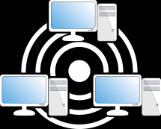
Объекты и бизнес-процессы «Мелисса-ОИС»
Докладчик: Зыскин Павел Анатольевич

Slide 2
Цели и задачи
Цель
Обеспечение сквозной автоматизация процесса учета результатов интеллектуальной деятельности в структуре «Концерн ВКО «Алмаз - Антей»
Задачи
Учет государственных контрактов и договоров
с соисполнителями на выполнение НИОКР
Учет результатов НИОКР
Учет договоров о распоряжении правом
Формирование формы единого реестра учета прав на РИД
Формирование регламентированных форм отчетности
Проведение инвентаризации прав

Slide 3
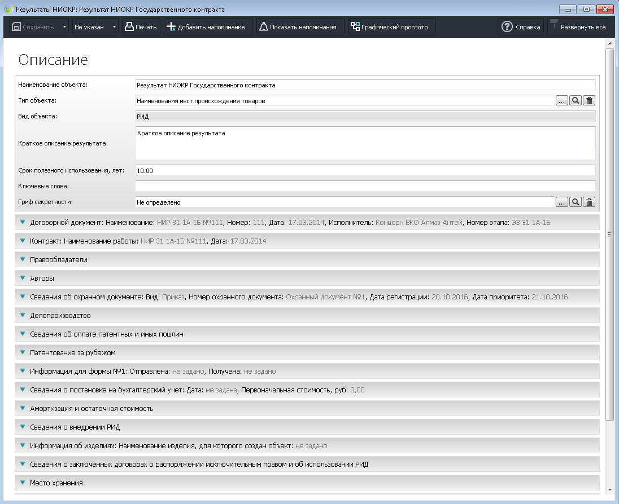
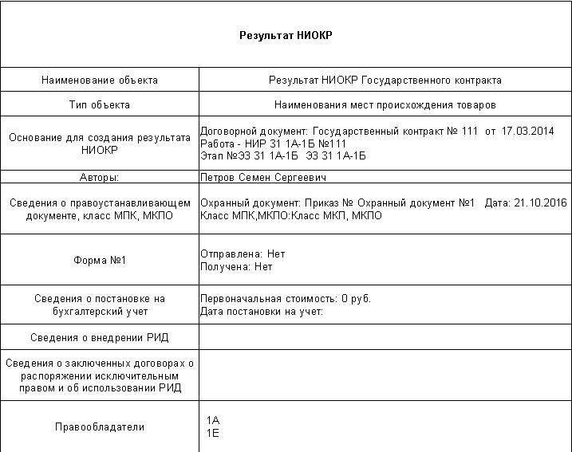
Результаты НИОКР
Инициативная разработка
Разработка в рамках выполнения контракта или государственного контракта
Варианты создания
Основные характеристики:
Тип объекта ( Конструкторская документация, опытные образцы, изобретения и т.д.)
Вид объекта (РИД, документация, материальные ценности)
Срок полезного использования
Информация о договорном документе и этапе или признак инициативной разработки
Правообладатели
Авторы
Информация об охранном документе
Информация об изделии для которого создавался результата и о его применении в других изделиях
Сведения об оплате патентных и иных пошлин
Сведения о постановке на бухгалтерский учет

Slide 4
Общий бизнес-процесс
1
Введение договорного документа
7
Дополнительные соглашения
2
Формирование единого реестра прав на РИД
Введение результата НИОКР
3
6
Анализ информации при помощи модуля «Статистика»
Введение договоров о распоряжении правом
Формирование регламентированных форм отчетности
4
5
Проведение инвентаризации
Формирование Формы №1
Дополнительные соглашения
Передача в СД-РИД

Slide 5
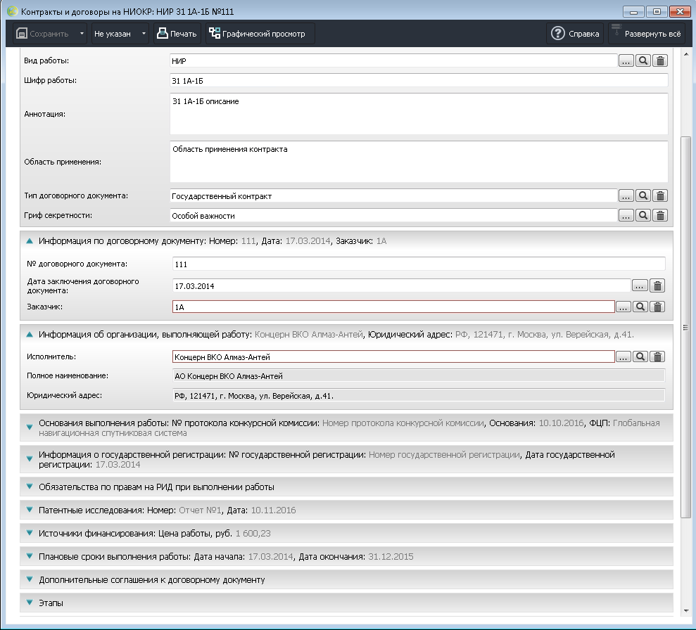
Договорные документы
Типы
Государственный контракт
Основные характеристики:
Полное и краткое наименование
Вид работы (НИР, ОКР и т.д.)
Тип договорного документа
Шифр работы
Заказчик, Исполнитель
Дата заключения, номер
Плановые сроки выполнения
Источники финансирования
Основание выполнения
Этапы
Дополнительные соглашения
Договоры с исполнителями
Договор с исполнителем
Способы ввода
Ручной
Импорт из КМИ АСУ

Slide 6
Структура Договорных документов
Результат НИОКР №1
Государственный контракт №1/1
Результат НИОКР №2
Договор с исполнителем №2/1
Договоры с исполнителем №2/2
Результат НИОКР №4
Договор с исполнителем №3/1
Договор с исполнителем №3/2
Договор с исполнителем №3/3
Договор с исполнителем №3/4
Договор с исполнителем №3/5
Результат НИОКР №3
Результат НИОКР №5
Результат НИОКР №6

Slide 7
Договоры о распоряжении правом
Соглашение о порядке патентования и использования
Основные характеристики:
Тип договорного документа
Номер и дата заключения договора
Стороны договора (Лицензиар, Лицензиат )
Предмет прав (Результат НИОКР)
Сумма договора
Объем прав и период их действия
Дополнительные соглашения
Размер и порядок уплаты лицензионного соглашения
Обязательства по правам на РИД
Договор об отчуждении исключительного права
Типы
Меняется состав правообладателей в результате НИОКР
Лицензионный договор

Slide 8
Инвентаризация прав
Состав формируемых документов
Основные характеристики:
Наименование изделия
Номер и дата составления
Основание для проведения (приказ, распоряжение, ТЗ и т.д.)
Организация
Информация о составе инвентаризационной комиссии
Место хранения актов
Информация о рабочей группе
Акт 1
Ведомость №1
Акт 2
Ведомость №2
Ведомость №3

Slide 9
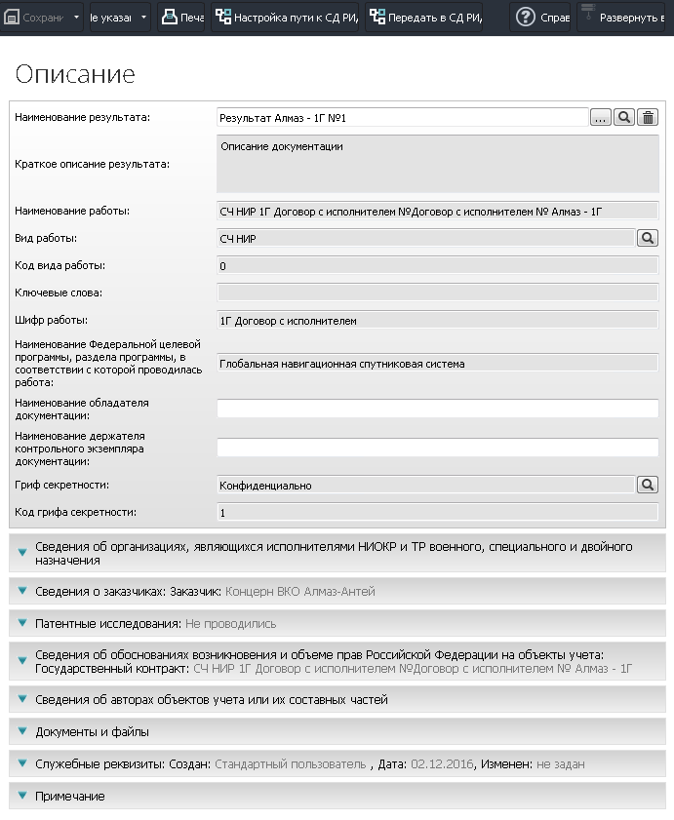
Форма №1 и передача информации в СД-РИД
1
2
3
СД РИД
ПТК АИС учета РИД
Формируется на основании
выбранного результата НИОКР

Slide 10
Регламентированные формы отчетности
1
2
3
Условия отбора:
Получение результатов НИОКР с учётом условий
Формирование форм:
Период формирования отчета
4-НТ
Организация правообладатель
4-НТ (РЭП)

Slide 11
Формирование реестра прав на Рид
1
2
3
Условия отбора:
Получение договорных документов с учётом условий отбора
Выгрузка в EXCEL:
Период формирования
Реестр прав на РИД
Организация
Договорной документ
Заказчик
Исполнитель

Slide 12
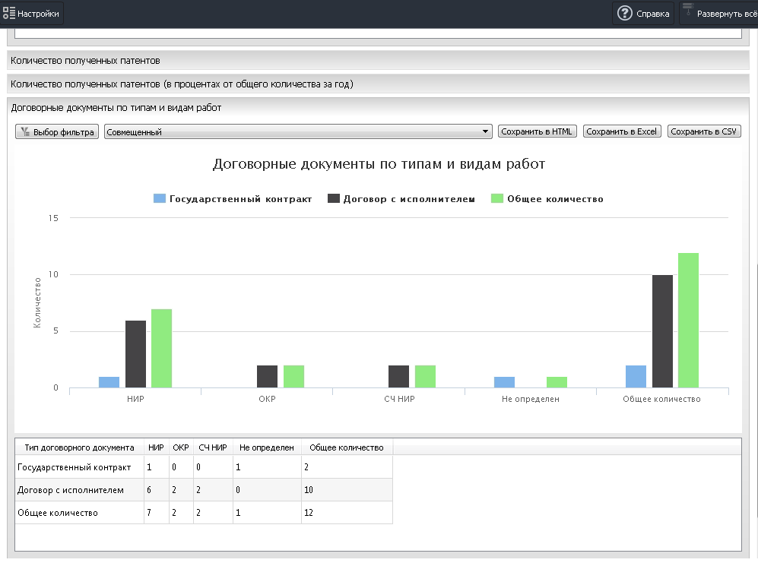
Анализ информации при помощи модуля «Статистика»
Виды графиков:
Динамика получения охранных документов
Количество полученных патентов
Количество полученных патентов (в процентах от общего количества за год)
Договорные документы по типам и видам работ
Контракты (начатые и завершённые)
Этапы (начатые и завершённые)

Slide 13
Вопросы?

